Slide 1
5 клас – кращий клас 2012-2013 р. Фотозвіт класного керівника Гуцу Світлани Анатоліївни.

Slide 2
Знайомство з класним керівником.

Slide 3
Перший урок миру разом з батьками

Slide 4
Наша команда під час проведення Дня здоров’я

Slide 5
Приймаємо участь у святковому концерті до Дня вчителя

Slide 6
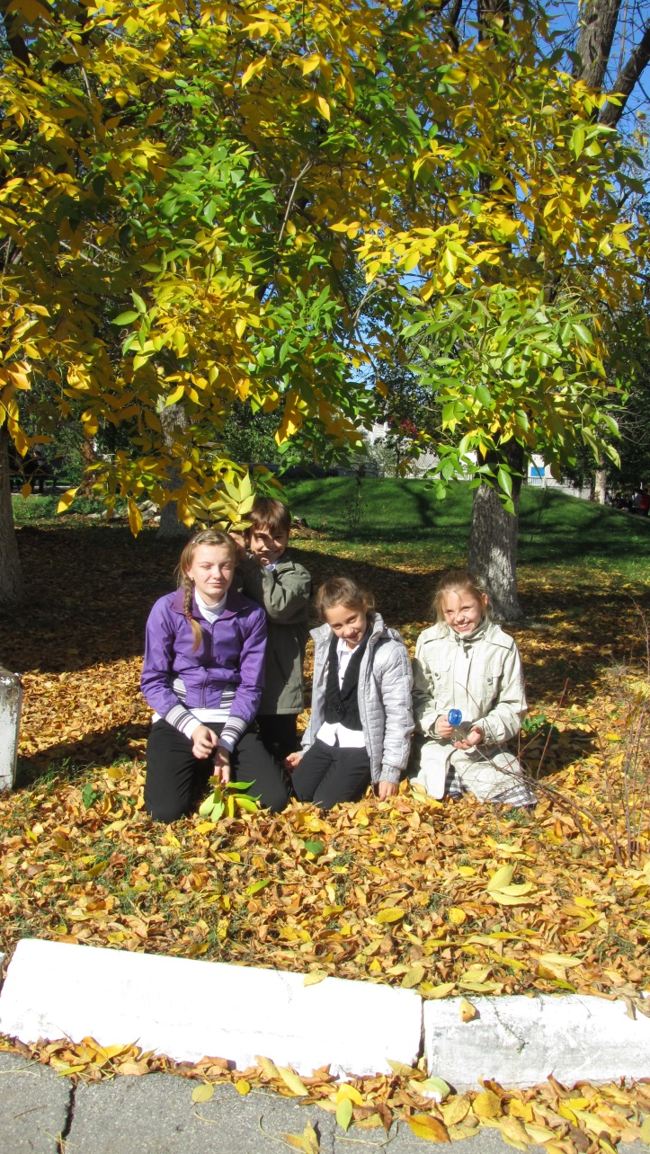
Екскурсія до парку «Яскраві барви осені»

Slide 7
Знайомство п’ятикласників з центральною бібліотекою

Slide 8
Приймаємо участь у святкових новорічних колядках

Slide 9
Святкуємо Новий 2013 рік ДК ім. Ткаченко

Slide 10
Новорічний солодкий стіл в нашому класі

Slide 11
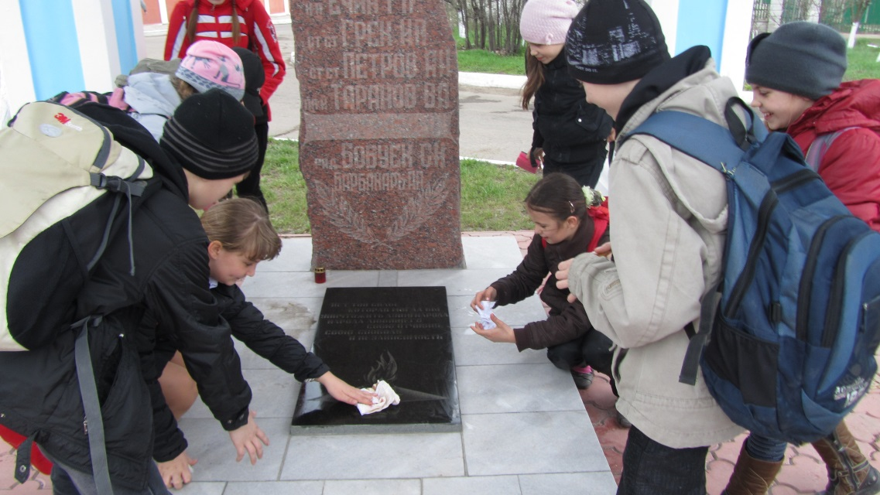
Загін тимурівців під час виконання першого завдання.
Догляд за пам'ятником Єчина

Slide 12
УРА!!! Останній дзвоник!!!
За підсумками 2012-2013 навчального року наш клас визначили «Кращим класом року»!

Slide 13
Підсумки навчального року:
6 відмінників – Мегуш Кристина, Палюга Олена, Шаргу Соня, Челпан Віра, Мамей Олександра, Заболотна Ірина;
4 хорошиста – Красильникова Олена, Базан Роман;
2 трійочника – Янакієв Олександр, томеску Олег.

Slide 14
Святкуємо початок літніх канікул

Slide 15
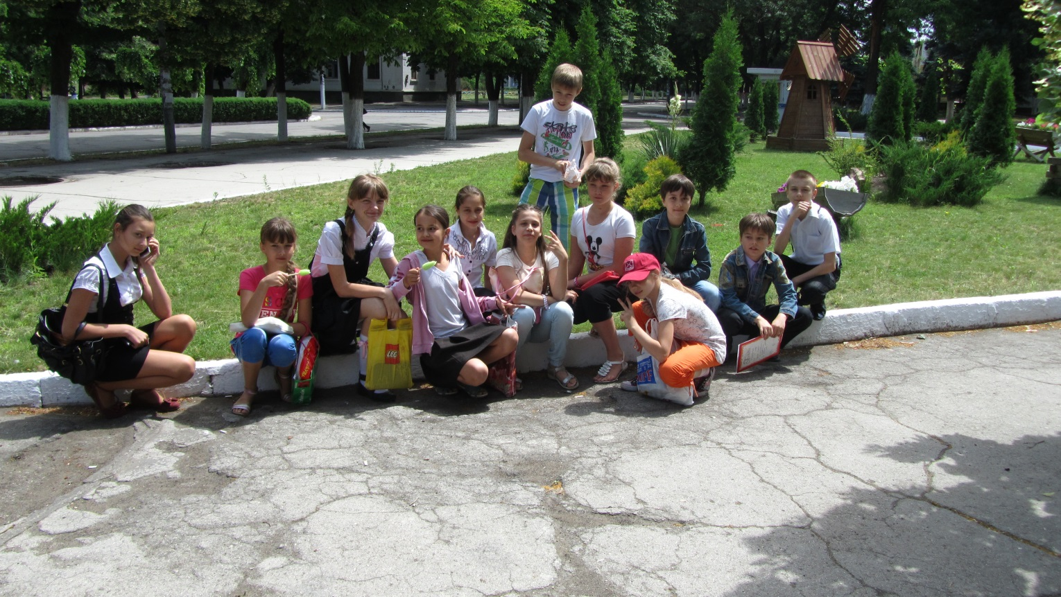

Slide 16
До зустрічі!!!

